Slide 1


Τα δάση της Ελλάδας και η διαχείρισή τους
Ευάγγελος Γκουντούφας
Αν. Προϊστάμενος Γενικής Διεύθυνσης Δασών
& Δασικού Περιβάλλοντος
Παναγιώτης Δρούγας
Προϊστάμενος Διεύθυνσης Διαχείρισης Δασών
Σουζάνα Ανδρίτσου
Αν. Προϊσταμένη Τμήματος Διαχείρισης Δημοσίων
Δασικών και Λιβαδικών Οικοσυστημάτων
Παρουσίαση επικαιροποιημένων Προδιαγραφών εκπόνησης δασοπονικών μελετών διαχείρισης Δασών & Δασικών Οικοσυστημάτων
Ιούνιος 2024

Slide 2
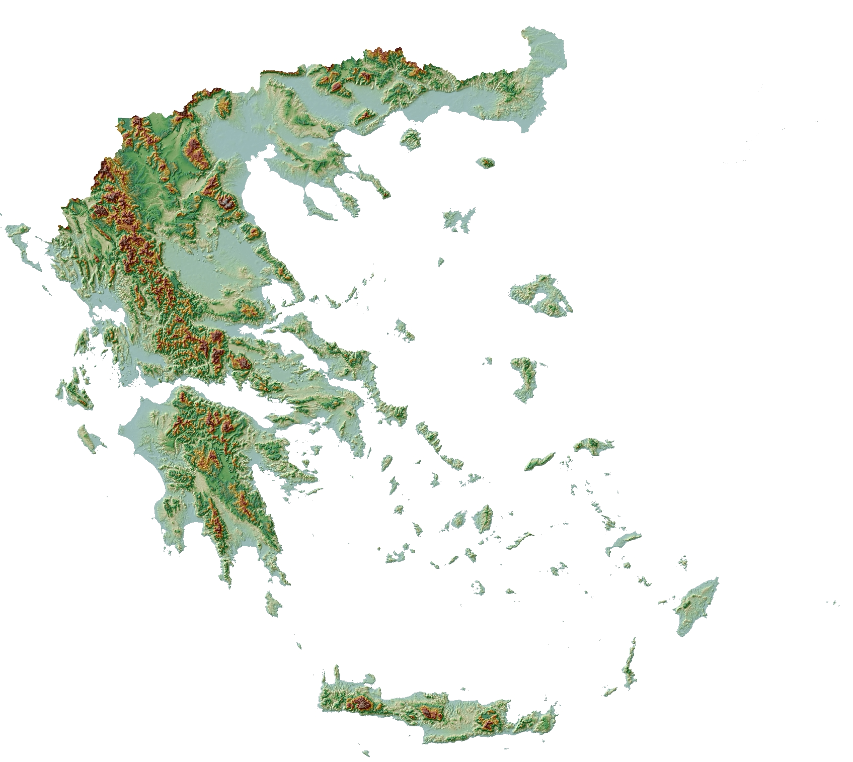
Βιοκλιματικές συνθήκες
Ορεινό ανάγλυφο με απότομη μεταβολή του υψομέτρου
οι οροσειρές που διασχίζουν τη χώρα ασκούν επίδραση στο κλίμα:
  Πίνδος μέχρι Ταΰγετος
  Βέρμιο μέχρι Πήλιο
  Βόρας μέχρι Ροδόπη
Χαρτογραφική επιμέλεια: Κυριακή Τεστέμπαση
Διεύθυνση Δασικών Έργων και Υποδομών της ΓΔΔΔΠ

Slide 3
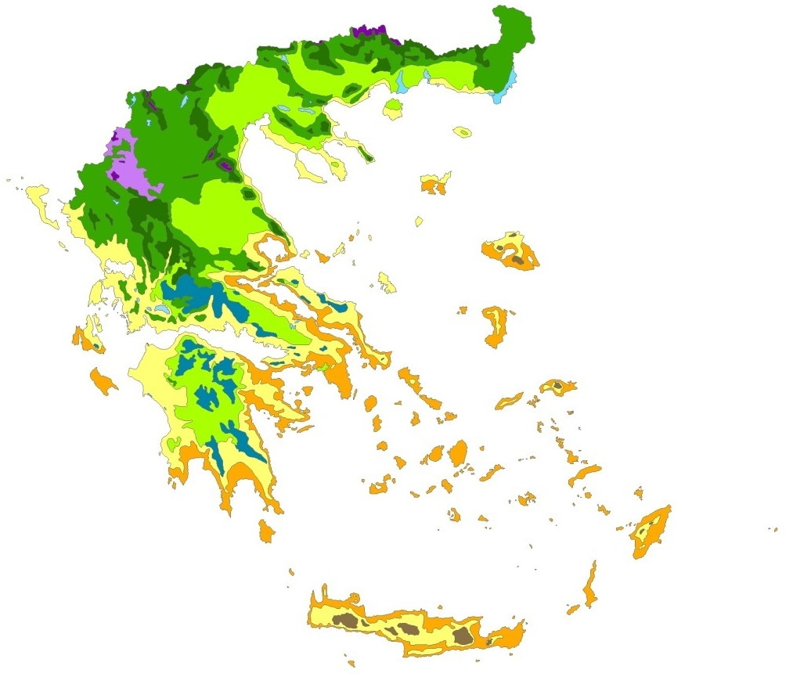
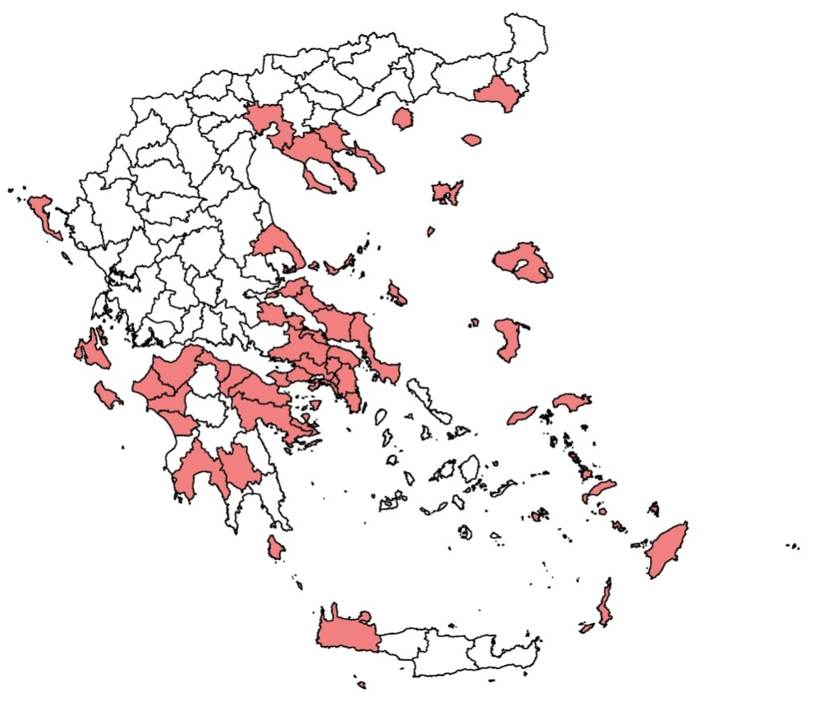
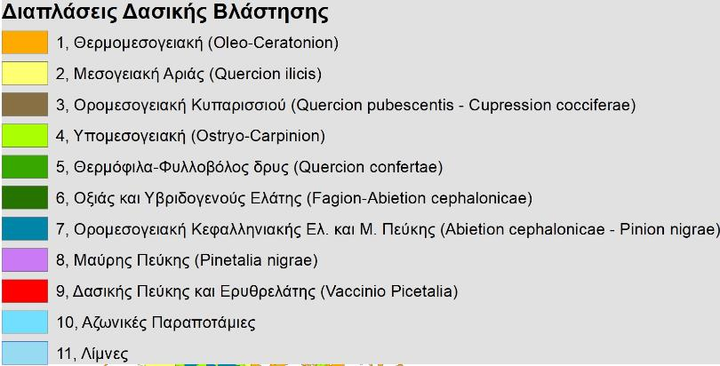
Διαπλάσεις/Ζώνες Βλάστησης – ΠΔ 575/1980
Περιοχές δασών και δασικών εκτάσεων
ιδιαίτερα ευαίσθητων σε πυρκαγιές (ΠΔ 575/1980)
Χαρτογραφική επιμέλεια: Κυριακή Τεστέμπαση
Διεύθυνση Δασικών Έργων και Υποδομών της ΓΔΔΔΠ

Slide 4
ΔΑΣΕ και Δασεργάτες ανά ΕΕΔΠ
Μακεδονία-Θράκη
158 ΔΑΣΕ
4.866 Δασεργάτες
Αιγαίο, Ιόνιο και Κρήτη
δεν υπάρχουν ΔΑΣΕ
Ήπειρος-Δυτ. Μακ.
73 ΔΑΣΕ -
1.792 Δασεργάτες
ΣΥΝΟΛΟ 5/2024
304 ΔΑΣΕ
9.749 Δασεργάτες
(8.803 μέλη ΔΑΣΕ
946 ελεύθεροι)
Θεσσαλία-Στ. Ελλ.
67 ΔΑΣΕ
1.893 Δασεργάτες
Πελ/σος-Δυτ.Ελλ.-Ιον.
4 ΔΑΣΕ
115 Δασεργάτες
Αττική
2 ΔΑΣΕ
137 Δασεργάτες
Πηγή: ΓΔΔΔΠ – ΜΗΔΑΣΟ Διεύθυνση Διαχείρισης Δασών

Slide 5
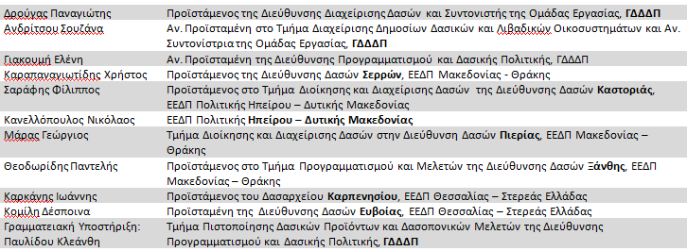
Επικαιροποίηση προδιαγραφών
Με την ΥΠΕΝ/ΔΔΔ/95281/3105/18.09.2023 (ΑΔΑ: 9Θ9Α4653Π8-ΡΥΩ) Απόφαση του Γενικού Γραμματέα Δασών, στην Γενική Γραμματεία Δασών και Δ.Π.
Συγκροτήθηκε Ομάδας εργασίας για την επεξεργασία προτάσεων και απόψεων στο πλαίσιο της επικαιροποίησης των Προδιαγραφών εκπονήσεως δασοπονικών μελετών διαχείρισης Δασών & Δασικών Οικοσυστημάτων και επικαιροποίησης της ανάλυσης τιμών και τιμολόγιο εργασιών εκπόνησης δασοπονικών μελετών διαχείρισης δασών,
με μέλη Δασολόγους των περιφερειακών Δασικών Υπηρεσιών και της ΓΔΔΔΠ:

Slide 6
Χρηματοδότηση – Υλοποίηση
Το 2023 υπήρχαν σε ισχύ 358 συνολικά μελέτες, με την πλειοψηφία αυτών σε Μακεδονία και Θεσσαλία
ΕΝΤΑΞΗ – ΧΡΗΜΑΤΟΔΟΤΗΣΗ νέων μελετών
Εθνικό Σχέδιο Ανάκαμψης και Ανθεκτικότητας «Ελλάδα 2.0» με τη χρηματοδότηση της Ευρωπαϊκής Ένωσης –NextGenerationEU και συγκεκριμένα στη δράση 16849, όπου εντάσσεται η το έργο «Πρόγραμμα Προστασίας Δασών - Antinero III» (κωδικός ΟΠΣ ΤΑ 5222791) το οποίο έχει ενταχθεί στο Ταμείο Ανάκαμψης και Ανθεκτικότητας της Δράσης με ID «16849 – Εθνικό Σχέδιο Αναδάσωσης» δυνάμει της με α.π. 179653 ΕΞ 2023 ΥΠΟΙΚ 06.12.2023 απόφασης του Αναπληρωτή Υπουργού Εθνικής Οικονομίας και Οικονομικών (ΑΔΑ: 6Β0ΦΗ-ΤΟ1).
ΥΛΟΠΟΙΗΣΗ
22.03.2024: Διακήρυξη της διαγωνιστικής διαδικασιάς «Εκπόνηση διαχειριστικών μελετών, σε περιοχές ευθύνης των Δασαρχείων Καπανδριτίου, Πεντέλης, Αιγάλεω, Πάρνηθας, Μεγάρων, Λιβαδειάς, Βυτίνας, Τρίπολης, Πύργου και Ολυμπίας», με διενεργούσα αρχή του διαγωνισμού το ΤΑΙΠΕΔ (κατόπιν σχετικής σύμβασης μεταξύ ΥΠΕΝ – ΤΑΙΠΕΔ.
Υπεγράφησαν 8 συμβάσεις με τους αναδόχους και τον Γενικό Γραμματέα Δασών, με διάρκεια 4 μήνες
13.05.2024: Δόθηκε η εντολή έναρξης εκπόνησης διαχειριστικών μελετών» από την Γενική Διεύθυνση Δασών και Δασικού Περιβάλλοντος, ως Αναθέτουσα Αρχή.

Slide 7
Μελέτες που έχουν ανατεθεί ανά ΕΕΔΠ
Θεσσαλία-Στερεά Ελλάδα
2 μελέτες
1 Δασ. Υπηρεσία
220.000 στρ.
Λιβαδειά
Πελ/σος-Δυτ.Ελλάδα-Ιονιο
8 μελέτες
4 Δασ. Υπηρεσίες
827.769,12 στρ.
Βυτίνα, Τρίπολη, Πύργος, Ολυμπία
Αττική
9 μελέτες
5 Δασ. Υπηρεσίες
347.496,8 στρ.
Καπανδρίτι, Πεντέλη, Αιγάλεω, Πάρνηθα, Μέγαρα
ΣΥΝΟΛΙΚΑ
19 μελέτες
10 Δασ. Υπηρεσίες
1.395.259 στρ.

Slide 8
Μελέτες που έχουν ανατεθεί ανά Δασαρχείο
ΣΥΝΟΛΙΚΑ
19 μελέτες
10 Δασ. Υπηρεσίες
1.395.259 στρ.
ΔΧ Λειβαδιάς
2 μελέτες
220.000 στρ.
ΔΧ Καπανδριτίου
2 μελέτες
21.000 στρ.
ΔΧ Πάρνηθας
1 μελέτη
165.000 στρ.
ΔΧ Πύργου
2 μελέτες
302361,13 στρ.
ΔΧ Μεγάρων
2 μελέτες
7.490 στρ.
ΔΧ Ολυμπίας
2 μελέτες
53842,5 στρ.
ΔΧ Πεντέλης
1 μελέτη
83.048,8 στρ.
ΔΧ Βυτίνας
3 μελέτες
294.058,56 στρ.
ΔΧ Αιγάλεω
3 μελέτες
70.958 στρ.
ΔΧ Τρίπολης
1 μελέτη
177.500 στρ.

Slide 9
Προτάσεις για νέες μελέτες ανά ΕΕΔΠ
Μακεδονία-Θράκη
19 μελέτες
9 Δασ. Υπηρεσίες
3.825.323,3 στρ.
Έδεσσα, Αριδαία, Αλεξ/λη, Σουφλί, Διδ/χο, Πιερία, Σέρρες, Σιδηρ/τρο, Νιγρήτα
Ήπειρος-Δυτ. Μακεδονία
47 μελέτες
11 Δασ. Υπηρεσίες
3.114.392,81 στρ.
Κόνιτσα, Μέτσοβο, Ιωάννινα, Καστοριά, Τσοτύλι, Κοζάνη, Πρέβεζα, Θεσπρωτία, Άρτα, Γρεβενά, Φλώρινα
Θεσσαλία-Στερεά Ελλάδα
42 μελέτες
10 Δασ. Υπηρεσίες
3.395.200,9 στρ.
Άμφισσα, Λιδωρίκι, Χαλκίδα, Ιστιαία, Αλμυρός, Μουζάκι, Καλαμπάκα, Καρπενήσι, Λάρισα, Ελασσόνα
Πελ/σος-Δυτ.Ελλ.-Ιον.
27 μελέτες
13 Δασ. Υπηρεσίες
2.892.379,8 στρ.
Καλαμάτα, Κυπαρισσία, Σπάρτη, Γύθειο, Μολάοι, Βυτίνα, Κυνουρία, Τρίπολη, Κόρινθος, Ξυλόκαστρο, Αίγιο, Καλάβρυτα, Πάτρα
ΣΥΝΟΛΙΚΑ
135 μελέτες
43 Δασ. Υπηρεσίες
13.227.297 στρ.

Slide 10
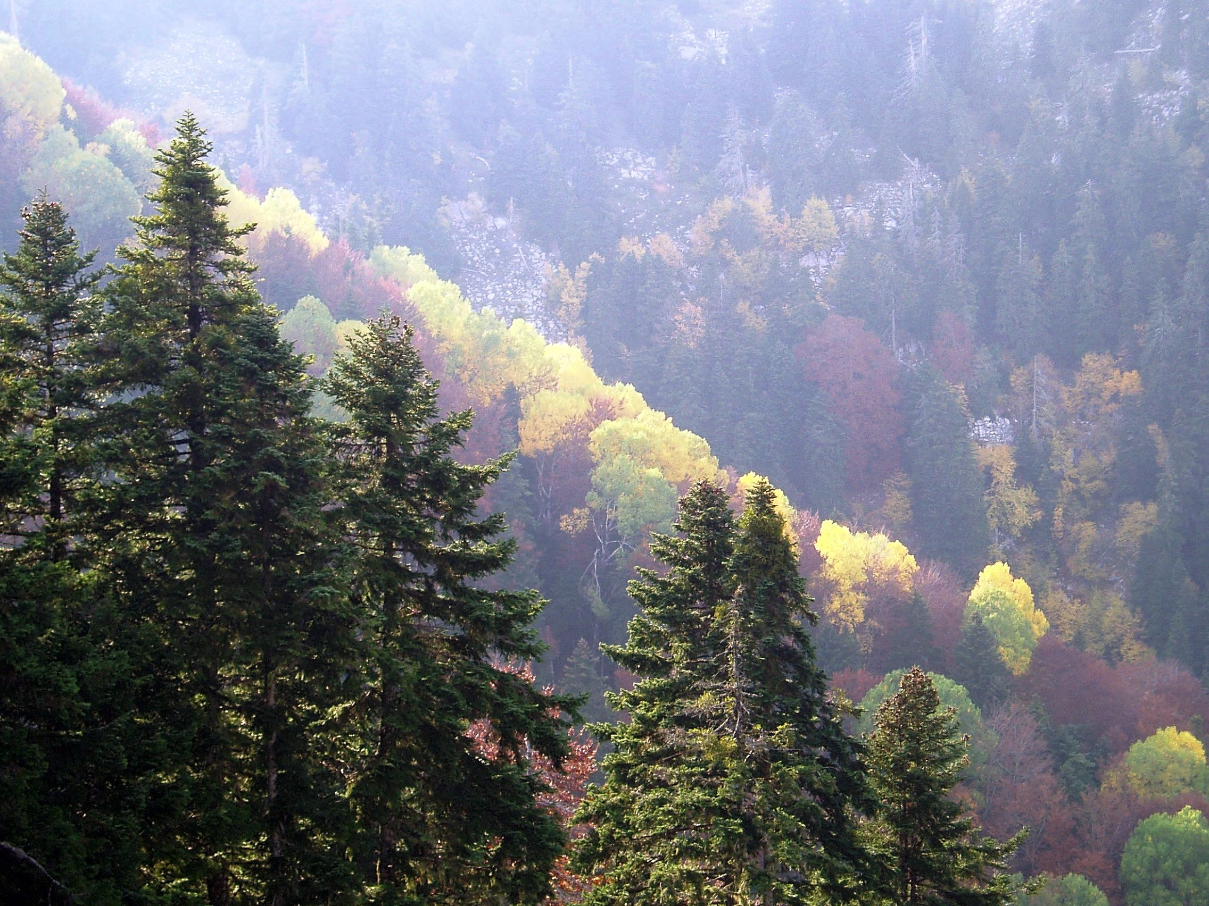
Στόχος μας είναι η ολοκληρωμένη διαχείριση του συνόλου των δασικών οικοσυστημάτων της χώρας μας, λαμβάνοντας πάντα υπόψη την αρχή της αειφορίας και των πολλαπλών λειτουργιών, χρήσεων και υπηρεσιών που αυτά εξυπηρετούν
Ευχαριστούμε!

